Slide 1
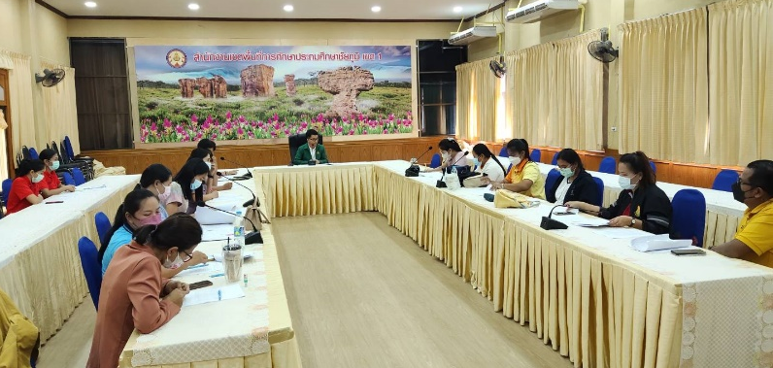
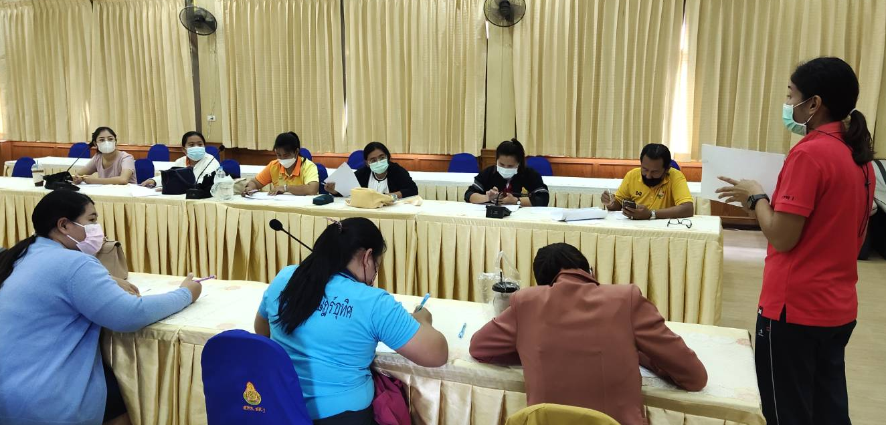
ปีที่ 8 ฉบับที่ 76 วันพุธที่ 16 พฤศจิกายน 2565
การบริหารอัตรากำลังและจัดทำสัญญาจ้างบุคลากรวิทยาศาสตร์และคณิตศาสตร์ฯ
วันที่ 16 พฤศจิกายน 2565 เวลา 09.30 น. นายสมัต อาบสุวรรณ์ รอง ผอ.สพป.ชัยภูมิ เขต 1
เป็นประธานการประชุมการบริหารอัตรากำลังและจัดทำสัญญาจ้างบุคลากรวิทยาศาสตร์
และคณิตศาสตร์ โครงการพัฒนาคุณภาพและมาตรฐานการศึกษา กิจกรรมครูคลังสมองปีงบประมาณ พ.ศ.2566 จำนวน 12 ราย ณ ห้องประชุมสาคะริชานนท์
รายงานโดย กลุ่มบริหารงานบุคคล สพป.ชัยภูมิ เขต 1

